Slide 1
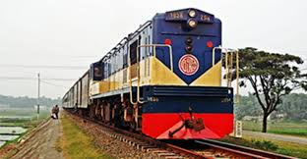
সবাইকে শুভেচ্ছা

Slide 2
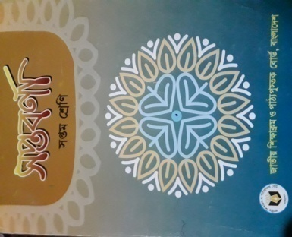
পরিচিতি
পাঠ-পরিচিতি
শিক্ষক-পরিচিতি
শ্রেণি : সপ্তম
বিষয় : বাংলা প্রথম পত্র,
সময় : ৪৫ মিনিট,
তারিখ : ১০-২-২০২০ ইং,
নিমাই চন্দ্র মন্ডল,
সহকারী শিক্ষক,
পলাশী মাধ্যমিক বিদ্যালয়,
রোহিতা,মনিরামপুর, যশোর।

Slide 3
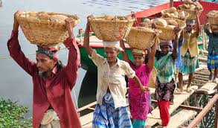
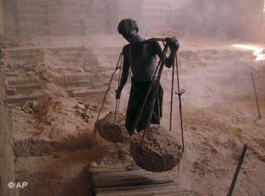
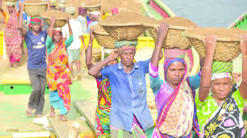
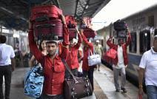
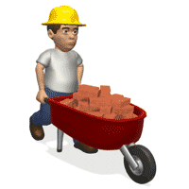
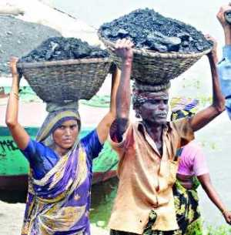
চিত্রের মানুষগুলো কোন শ্রেণির পেশাজীবি ?
শ্রমিক বা কুলি-মজুর

Slide 4
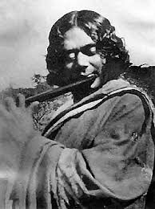
পাঠ-পরিচিতি
“কুলি-মজুর”
কাজী নজরুল ইসলাম

Slide 5
শিখন ফল
এই পাঠ শেষে শিক্ষার্থীরা ---------
১ ) কবির জন্ম পরিচিতি সম্পর্কে লিখতে, পড়তে ও বলতে পারবে।
২ ) নতুন শব্দের অর্থসহ বাক্য গঠণ করতে পারবে।
৩ ) শ্রমজীবী মানুষকে কীভাবে শোষণ ও অত্যাচার করা হয় তা ব্যাখ্যা করতে পারবে।

Slide 6
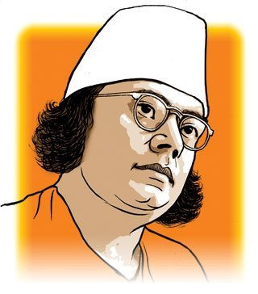
কবি-পরিচিতি
কাজী নজরুল ইসলাম
জন্ম পরিচয় : ২৫ই মে, ১৮৯৯ সালে, বর্ধমান জেলার আসানসোল মহাকুমার চুরুলিয়া গ্রামে।
পিতৃ ও মাতৃ পরিচয় : পিতার নাম কাজী ফকির আহমদ মাতার নাম জাহেদা খাতুন।
শিক্ষাজীবন : গ্রামের মক্তব থেকে প্রাথমিক শিক্ষালাভ। রানী গজ্ঞের সিয়ারসোল স্কুলে, ময়মনসিংহ জেলার ত্রিশালের দরিরামপুর স্কুলে দশম শ্রেণি পর্যন্ত পড়ালেখা করেন।
কর্মজীবন : লেটোর দলে, রুটির দোকানে এবং সেনাবাহিনীতে যোগদান করেছিলেন। পত্রিকা সম্পাদনা,গ্রামোফোন রেকর্ডের ব্যাবসা।
সাহিত্যকর্ম : কাব্যগ্রন্থ :পিলে পটকা, ঘুম জাগানো পাখি, অগ্নি-বীনা, সাম্যবাদী, সর্বহারা, বিষের বাঁশি। উপন্যাস : বাঁধনহারা, কুহেলিকা। গল্প : ব্যাথার দান, রিক্তের বেদন, জিনের বাদশা। নাটক : আলেয়া, পুতুলের বিয়ে। প্রবন্ধগ্রন্থ : ধুমকেতু, যুগ-বাণী, দুর্দিনের যাত্রী। গানের সংকলন : বুল্বুল,চোখের চাতক, চন্দ্রবিন্দু, সুরলিপি।
জীবনাবসান : ২৯ আগস্ট, ১৯৭৬ সালে।
পুরস্কার ও সম্মাননা : কলকাতা বিশ্ববিদ্যালয় ‘জগত্তারিণী’, ঢাকা বিশ্ববিদ্যালয় ডি-লিট প্রদান করে। ‘একুশে পদক’ এবং জাতীয় কবির মর্যদায় অধিষ্ঠত করেন।

Slide 7
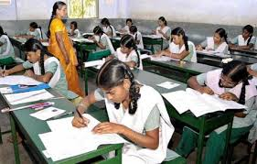
একক কাজ
১, উপরের ছবি দেখে ৫ টি বাক্য তৈরী কর।

Slide 8
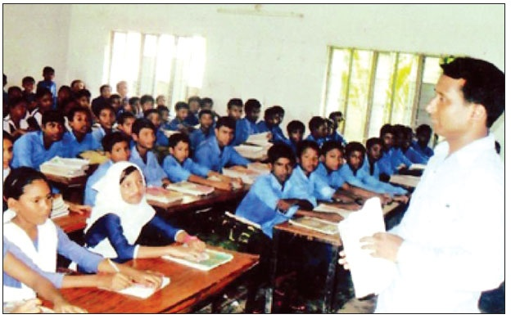
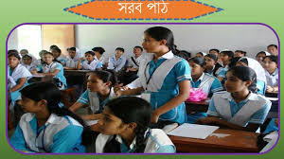
আদর্শ পাঠ
সরব পাঠ

Slide 9
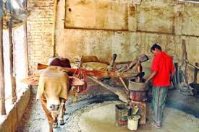
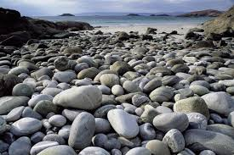
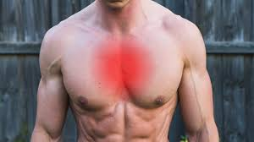
নতুন শব্দের অর্থ
১ ) ‘ঠুলি’
১ ) চোখের ওপর ঢাকনি ।
২ ) ‘শাবল’
২ ) লোহার তৈরী মাটি খোঁড়ার হাতিয়ার ।
৩ ) ‘গাঁইতি’
৩) পাথর ।
৪ ) বুকে।
৪) ‘বক্ষে’

Slide 10
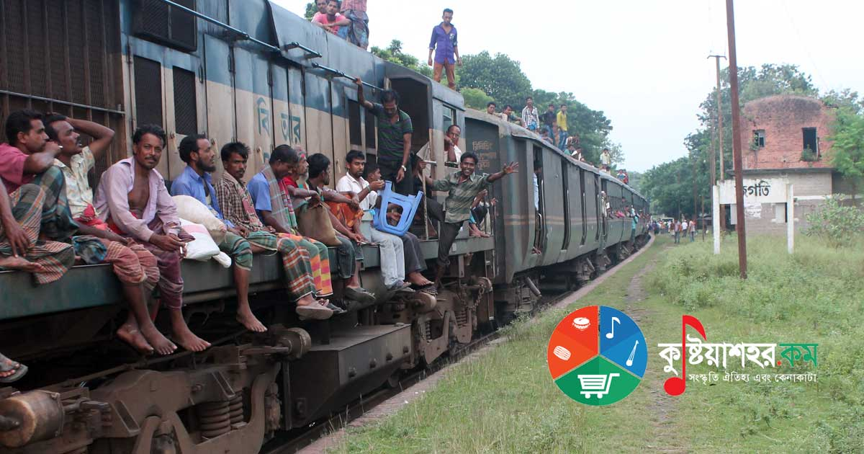
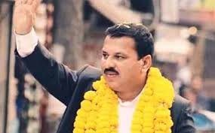
পাঠ বিশ্লেষণ
দেখিনু সেদিন রেলে,
কুলি বলে এক বাবু সাব তারে ঠেলে দিলে নিচে ফেলে !
চোখ ফেটে এল জল,
এমনি করিয়া কি জগৎ জুড়িয়া মার খাবে দূর্বল ?

Slide 11
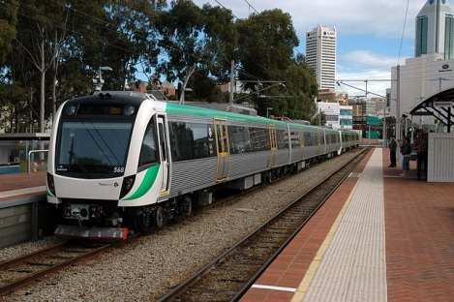
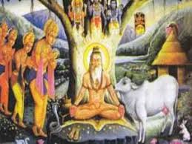
যে দধীচিদের হাড় দিয়ে ঐ বাষ্প – শকট চলে,
বাবু সাব এসে চড়িল তাহাতে, কুলিরা পড়িল তলে।
বেতন দিয়াছ?- চুপ রও যত মিথ্যাবাদীর দল!
কত পাই দিয়ে কুলিদের তুই কত ক্রোর পেলি বল!

Slide 12
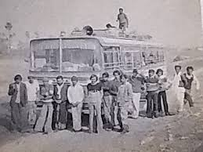
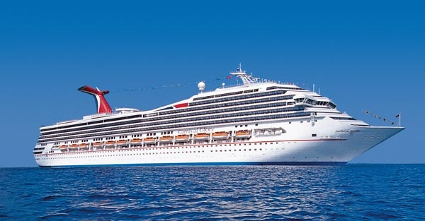
রাজপথে তব চলিছে মোটর, সাগরে জাহাজ চলে,
রেলপথে চলে বাস্প-শকট, দেশ ছেয়ে গেল কলে,

Slide 13
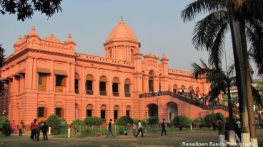
বল তো এসব কাহাদের দান ! তোমার অট্টালিকা
কার খুনে রাঙা ? –ঠূলি খুলে দেখ, প্রতি ইটে আছে লিখা।
তুমি জান নাকো, কিন্তু পথের প্রতি ধূলিকণা জানে
ঐ পথ, ঐ জাহাজ, শকট, অট্টালিকা মানে !

Slide 14
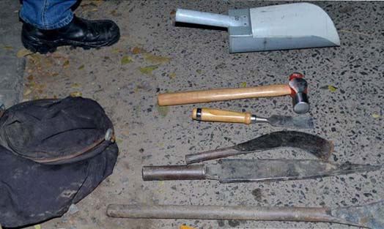
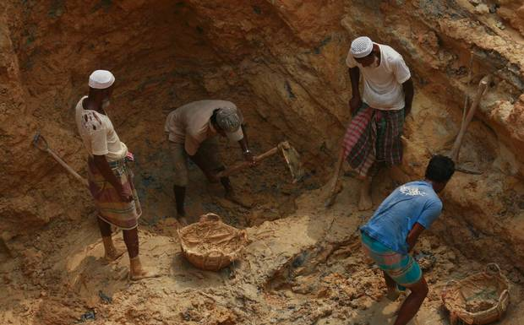
আসিতেছে শুভদিন,
দিনে দিনে বহু বাড়িয়াছে দেনা, শুধিতে হইবে ঋণ।
হাতুড়ি শাবল গাঁইতি চালায়ে ভাঙিল যারা পাহাড়,

Slide 15
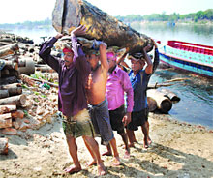
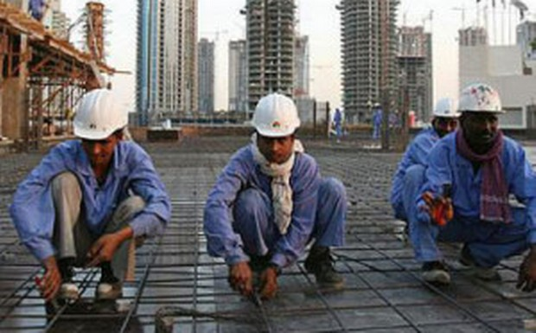
পাহাড়-কাটা সে পথের দু-পাশে পড়িয়া যাদের হাড়,
তোমারে সেবিতে হইল যাহারা মজুর, মুটে ও কুলি,
তোমারে বহিতে যারা পবিত্র অঙ্গে লাগাল ধূলি;
তারাই মানুষ , তারাই দেবতা, গাহি তাহাদেরি গান,
তাদের ব্যথিত বক্ষে পা ফেলে আসে নব উত্থান !

Slide 16
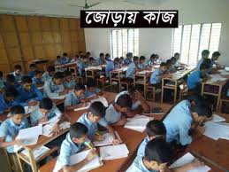
জোড়ায় কাজ
অভিন্ন তথ্যভিত্তিক বহুনির্বাচনি প্রশ্ন ,সময়=২মিঃ
নিচের উদ্দীপকটি পড় এবং ১ ও ২ নং প্রশ্নের উত্তর দাও :
শফিক শ্রমজীবী মানুষের পক্ষে কথা বলে। তাই গার্মেন্টস ও অন্যান্য সেক্টরে শ্রমিকদের শোষণ করা হলে সে এচিয়ে যায় এবং তাদের পক্ষে কথা বলে। কিন্তু এর জন্য সে অনেকবার পুলিশ কর্তৃক নির্যাতিত হইয়েছে। তাদের পক্ষে কথা বলতে ছাড়েনি।
১, উদ্দীপকের শফিকের চরিত্রে ‘কুলি-মজুর’ কবিতার কোনটি ফুটে উঠেছে ?
ক) শ্রমজীবী মানুষের প্রতি দরদ খ) শ্রমজীবীদের প্রতি বিতৃষ্ণা
গ) শ্রমজীবী মানুষের প্রতি অবজ্ঞা ঘ) শ্রমিকশ্রেণির প্রতি অনীহা
২, উদ্দীপক এবং ‘কুলি-মজুর’ কবিতার শিক্ষণীয় দিক হলো-
।, মানবতা ।।, সহানুভূতি ।।।, ন্যায্যা অধিকার
নিচের কোনটি সঠিক ?
ক) । খ ) । ও ।। গ) ।। ও ।।। ঘ) ।, ।। ও ।।।
উত্তর =১, ক.২, ঘ।

Slide 17
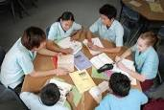
দলিয় কাজ
ক =দল
১, শ্রমজীবী মানুষের প্রতি ধনিকশ্রেনির আচরণ কেমন ?
অনুধাবনমূলক প্রশ্ন, সময়=৫মিঃ
ক =দল
১,চোখ ফেটে এল জল-কেন ? বুঝিয়ে লেখ ।
ঘ =দল
১, কবি শ্রমজীবী মানুষের গান গেয়েছেন কেন ?
গ =দল
১, পথের প্রতি ধূলিকণা কী জানে ?

Slide 18
মূল্যায়ণ
১ ) ‘খুন’ শব্দের অর্থ কী ?
১, হত্যা।
২ ) ‘পুতুলের বিয়ে’ নাটকটি লেখেন কে ?
২, কাজী নজ্রুল ইসলাম।
৩ ) শ্রমজীবী মানুষদের শোষণ করে কারা ?
৩, ধনিকশ্রেণি।
৪ ) বাষ্প-শকট কোন পথে চলে ?
৪ ) রেলপথে,
৫) মানবসভ্যতা কাদের হাতে গড়ে উঠেছে ?
৫,শ্রমজীবী মানুষদের।

Slide 19
বাড়ির কাজ
১, তোমার দেখা একজন শ্রমজীবী মানুষের জীবন-যাপনের উপর একটি বিবরণী লেখ।

Slide 20
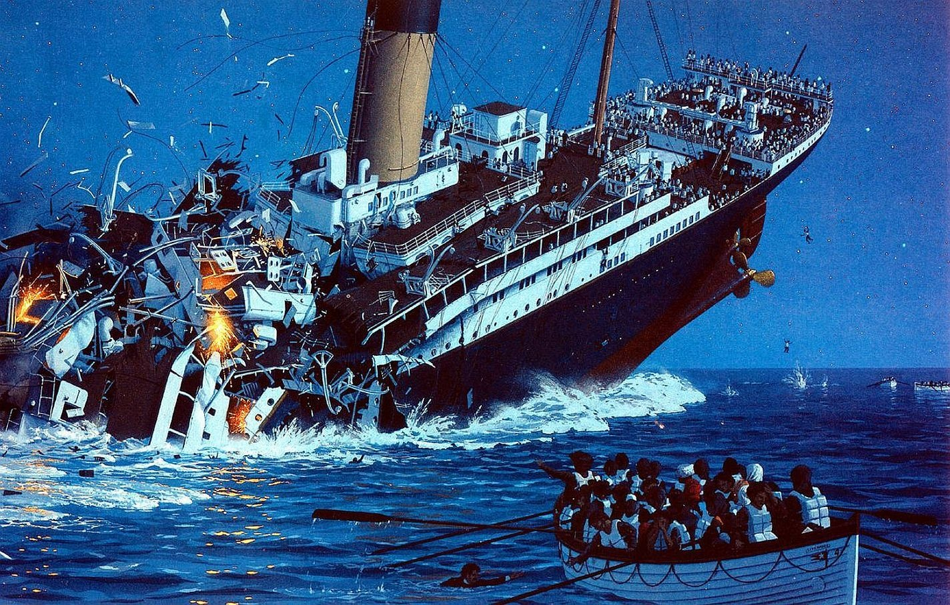
সবাইকে ধন্যবাদ

